Slide 1
Impresión 3D: Alcances, equipos, materiales y usos
Integrantes:
Alejandro Alpizar Lizbeth Viridiana
Calzada Maldonado Adrian Jonathan
Leyva Peréz José Luis
Muñoz Garcia Arturo

Slide 2
Contenido
Relevancia en el sector de la Ingeniería en Computación
Apps existentes o que podrían existir en el mercado
Contexto histórico
1
3
5
Introducción
71
0
0
6
Conclusiones
2
4
6
Contexto actual
Relación con el Cómputo Móvil
Prospectiva

Slide 3
0.
Introducción

Slide 4
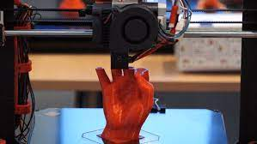
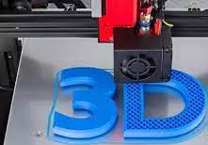
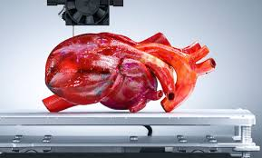
Es conocida como manufactura por adición, los principales materiales utilizados son el plástico y el metal, al igual que se puede utilizar cualquier tipo de material.

Slide 5
1.
Contexto Historico

Slide 6

1981-Primera patente
Fue dirigido por Hideo Kodama en el Instituto de Investigación de Nagoya. Pretendiendo

Slide 7
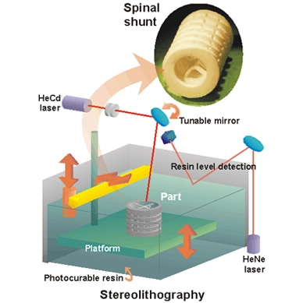
1922-Primera máquina de impresión 3D de tipo SLA (estereolitografía)
Fue creada por la compañía 3D Systems, el funcionamiento es que mediante un láser UV va solidificando un fotopolímero

Slide 8

1999-Primer órgano
Fue un aumento de la vejiga urinaria utilizando recubrimiento sintético con sus propias células.

Slide 9
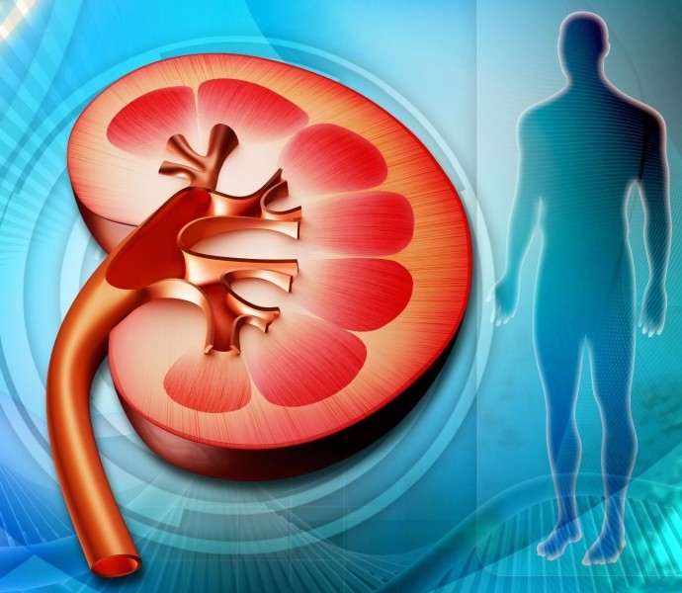
2002
Científicos diseñaron un riñón miniatura y completamente funcional

Slide 10

2005-Open Source en la impresion 3D
Dr. Adrian Bowyer funda RepRap crea una iniciativa de código abierto para construir una impresora 3D .

Slide 11
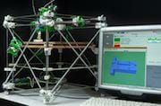
2008-La Primera Impresora con Capacidad de Auto Replica
Primera impresora 3D con capacidad de imprimir la mayoría de sus propios componentes

Slide 12
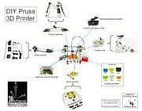
2009-kits de Impresoras 3D DIY Entran en el Mercado
Industrias MakerBot comienza la venta de kits de montaje que permiten a los compradores fabricar sus propias impresoras 3D y productos

Slide 13
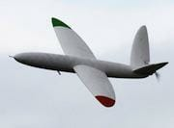
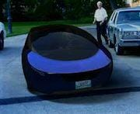
2011-Primer Avión y Auto Impreso en 3D
Ingenieros de la Universidad de Southampton diseñaron y planearon el primer avión impreso en 3D.
Kor Ecologic presenta Urbee, un prototipo de coche.

Slide 14
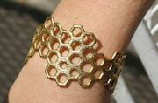
2011-Impresión 3D en oro y plata
La empresa Materialise fue la primera en ofrecer un servicio de impresión 3D de oro de 14 Kilates y plata pura.

Slide 15
2.
Contexto actual

Slide 16
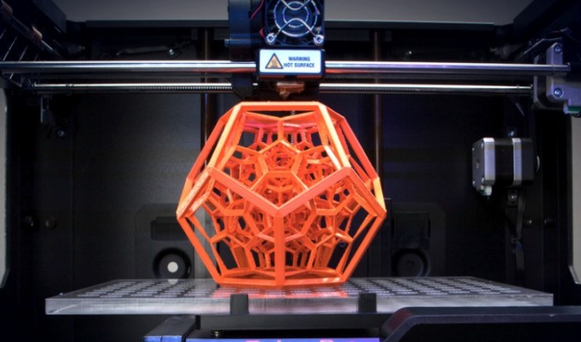
La impresión 3d en la actualidad
Incremento constante en popularidad
Tendencia clara hacia la sostenibilidad
Abaratamiento constante de costos
Diversidad de diseños casi inagotable

Slide 17
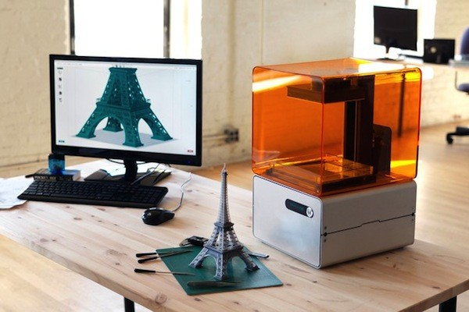
Retos a superar
Acabado de los modelos
Compatibilidad de materiales
Derechos de autor

Slide 18
3.
Relevancia en el sector de la Ingeniería en Computación

Slide 19
Hardware
La impresión en 3D tiene una gran relevancia para la ingenieria en computacion, gracias a esta podemos:
Tener acceso más rápido a los materiales
Realizar pruebas al instante sobre los modelos creados
Reducir los costos en la obtención de materiales.
Reducir los tiempos de trabajo gracias al fácil acceso a los materiales por medio de la impresión 3D

Slide 20
Software
Dentro del software el desarrollo de la impresión 3D ha ayudado a la creación de nuevos trabajos, pues es necesario el desarrollo de sistemas móviles con los cuales poder interactuar con estas nuevas tecnologías.

Slide 21
4.
Relación con el Cómputo Móvil

Slide 22
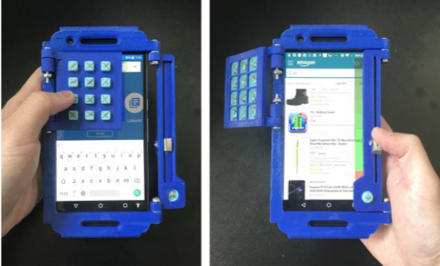
Interactiles
Son una especie de dispositivo capaz de mejorar la interacción que se tiene con los dispositivos que cuentan con una pantalla táctil.
Compuesto por:
Un conjunto de interfaces de hardware impresas en 3D
Un software que entiende el contexto de una aplicación que se está ejecutando

Slide 23
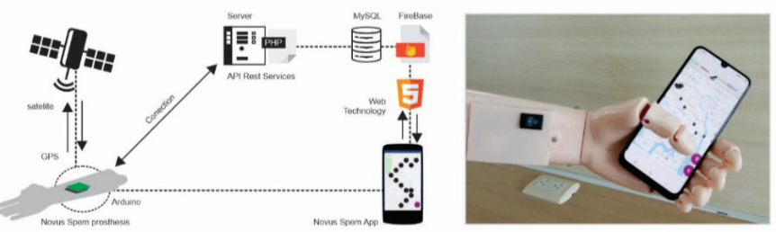
Novus Spem
Novus Spem es un prototipo de prótesis de miembros superiores creado por medio de la impresión 3D
Se puede monitorear mediante una aplicación móvil como parte complementaria de la prótesis para mejorar la seguridad del usuario utilizando Arduino

Slide 24
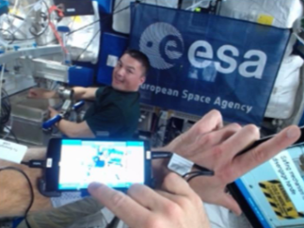
moviPV
Es un visor de procedimientos portátil y móvil que brinda a los astronautas un entorno de operaciones de manos libres
El sistema proporciona a tierra una vista exacta del procedimiento que se está ejecutando, incluida la posición actual del marcador de paso, así como una “vista de astronauta” de la tarea en cuestión.

Slide 25
5.
Apps existentes o que podrían existir en el mercado

Slide 26
Softwares para impresión
Software | Función | Sistema Operativo | Tipos de impresoras adecuadas
Blender | Diseño | Windows, Mac, Linux | Todas
UVTools | Análisis de archivos, modificación, herramientas MSLA | Windows, macOS, Linux | Resina (LCD/DLP)
WebPrinter | Visor de código G | Navegador web | Filamento

Slide 27



Softwares para impresión
AutoCAD Mobile
Morphi
Onshape
Prisma3D
Putty
Entre otras

Slide 28
6.
Prospectiva

Slide 29
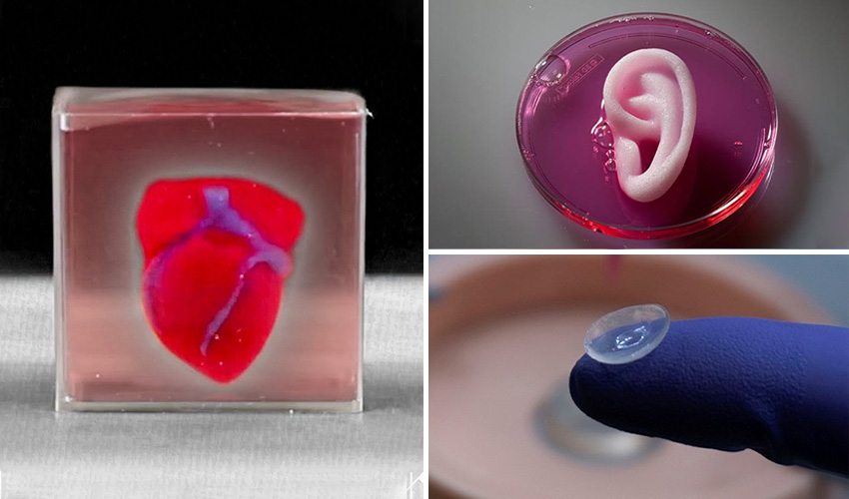
Campos de desarrollo prometedores
Medicina
Reducción de costos y tiempo de producción en las prótesis y herramientas quirúrgicas.
Bioimpresión de órganos y tejidos

Slide 30
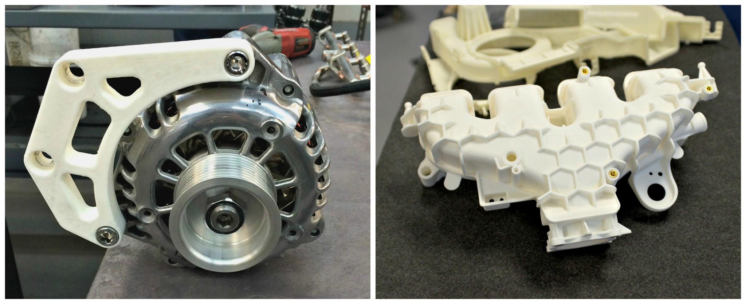
Campos de desarrollo prometedores
Manufactura automotriz
Producción de piezas nuevas y descontinuadas.
Construcción de vehículos más complejos y seguros.
Reducción de costos y tiempos de producción.

Slide 31
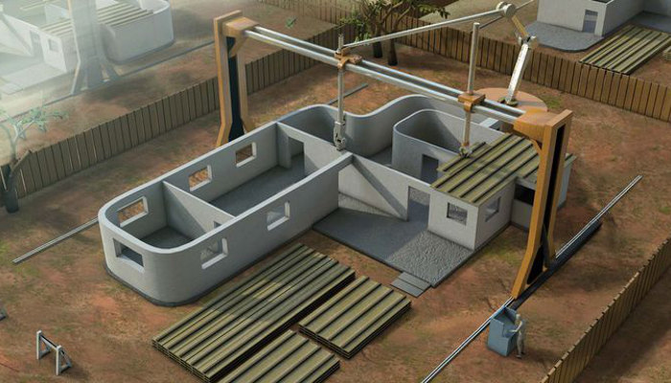
Campos de desarrollo prometedores
Construccion
Reducción de tiempos.
Cantidad precisa de material para levantar una estructura.
Flexibilidad en el diseño

Slide 32
7. Conclusiones
Se observa que esta tecnología ha revolucionado a muchas áreas desde la misma creación de las impresoras, porque se busco la manera de diseñarlas para que fueran más baratas y más gente pudiera usarlas, hasta la industria automotriz, aeroespacial, y médica

Slide 33
8.
Referencias

Slide 34
Adeva, R. (2022, 13 mayo). Todo lo que debes saber sobre la impresión 3D y sus utilidades. ADSLZone. Recuperado 8 de septiembre de 2022, de https://www.adslzone.net/reportajes/tecnologia/impresion-3d/#554745-que-es-la-impresion-3d
Documental, D. W. (2020, 23 mayo). La impresión 3D: una revolución | DW Documental. YouTube. Recuperado 8 de septiembre de 2022, de https://www.youtube.com/watch?v=QqrAUAXC2pQ&feature=youtu.be
¿Qué es la impresión 3D? | Programa para impresora 3D | Autodesk. (2021, 6 octubre). Recuperado 8 de septiembre de 2022, de https://latinoamerica.autodesk.com/solutions/3d-printing
Gentile, N. (2022, 6 septiembre). Cómo las impresoras 3D cambiaron el mundo. YouTube. Recuperado 8 de septiembre de 2022, de https://www.youtube.com/watch?v=dDEBMYx5Ofw&feature=youtu.be
impresoras3d.com. (2021, 14 junio). Breve Historia de la impresión 3D. Recuperado 8 de septiembre de 2022, de https://www.impresoras3d.com/breve-historia-de-la-impresion-3d/
Attention Required! | Cloudflare. (s. f.). Recuperado 8 de septiembre de 2022, de https://all3dp.com/es/1/programas-software-impresora-3d-printer-software-3d-gratis/
Attention Required! | Cloudflare. (s. f.-b). Recuperado 8 de septiembre de 2022, de https://all3dp.com/es/2/aplicacion-modelado-3d-ipad-android-apps-diseno-3d/
M., A. (2020, 29 diciembre). Impresión 3D vs COVID-19: las iniciativas más destacadas de la pandemia global. 3Dnatives. Recuperado 7 de septiembre de 2022, de https://www.3dnatives.com/es/impresion-3d-covid-19-iniciativas-301220202/#!

Slide 35
Créditos
Presentation template by SlidesCarnival

